Slide 1
Автоматизация работы автосервиса
Вашему вниманию предоставляется курсовой проект
Каткова И.А.

Slide 2
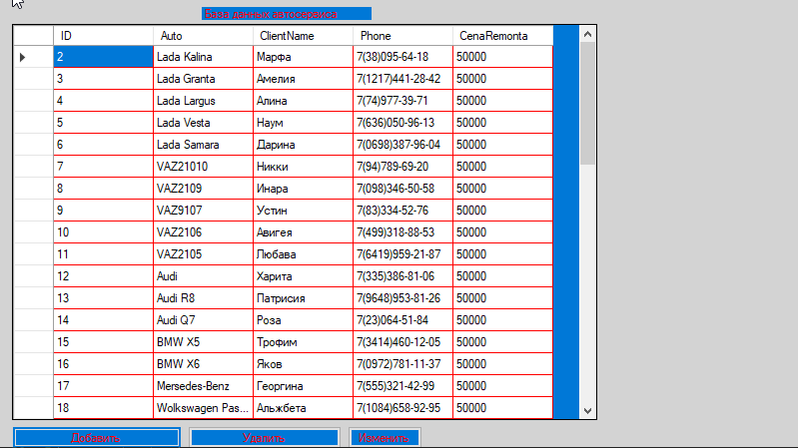
Главная форма

Slide 3
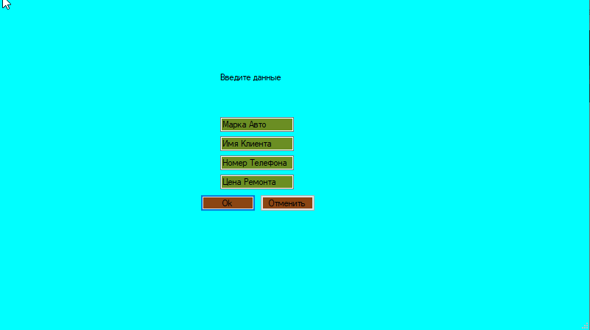
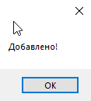
Добавление в таблицу

Slide 4
Код добавления:
private void Add_Click(object sender, EventArgs e) {
Form2 form = new Form2();
DialogResult result = form.ShowDialog(this);
if (result == DialogResult.OK)
{
sto client = new sto();
client.Auto = form.textBox1.Text;
client.ClientName = form.textBox2.Text;
client.Phone = form.textBox3.Text;
client.CenaRemonta = form.textBox4.Text;
connect.sto.Add(client);
connect.SaveChanges();
MessageBox.Show("add");
}
}

Slide 5
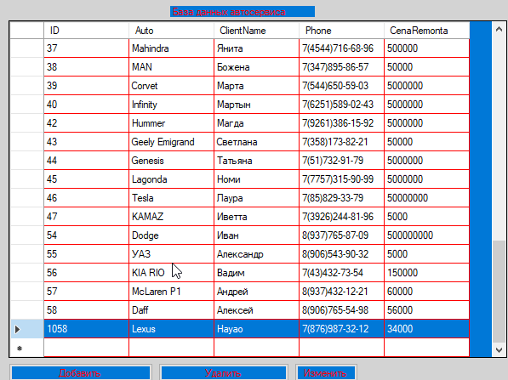
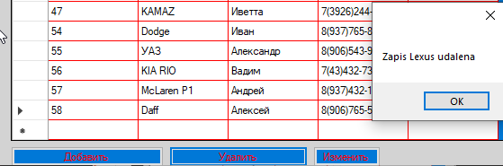
Удаление данных

Slide 6
Код удаления:
private void Delete_Click(object sender, EventArgs e)
{
if (dataGridView1.SelectedRows.Count > 0)
{
int index = dataGridView1.SelectedRows[0].Index;
int id = 0;
bool converted = Int32.TryParse(dataGridView1[0, index].Value.ToString(), out id);
if (converted == true)
{
sto Clientdel = connect.sto.Find(id);
connect.sto.Remove(Clientdel);
connect.SaveChanges();
string buff = Clientdel.Auto;
MessageBox.Show("Zapis " + buff + " udalena");
}
}
else
{
MessageBox.Show("Zapis ne vybrana!");
}
}

Slide 7
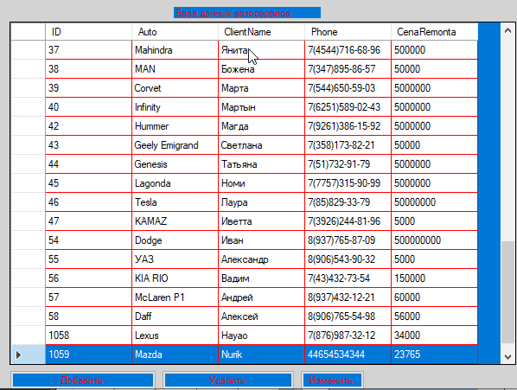
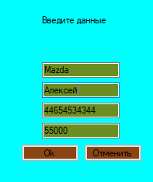
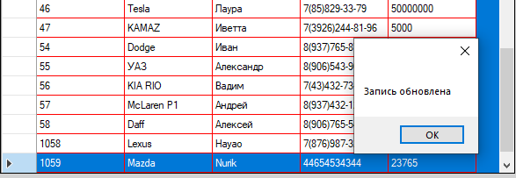
Изменение данных

Slide 8
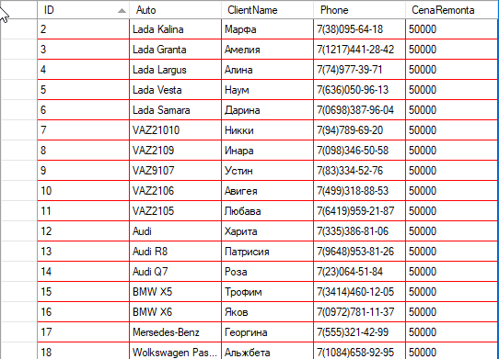
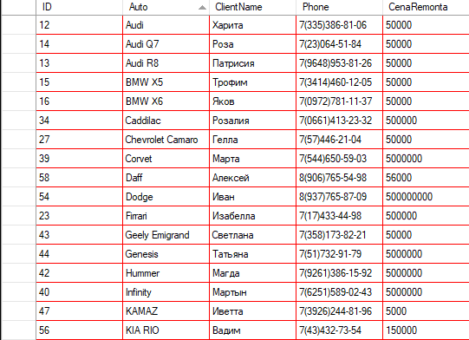
Сортировка
Здесь я сортировал записи по столбцу Auto

Slide 9
Спасибо за внимание!

